Slide 1



الأستاذة : ابتهاج عيسى السعيد

Slide 2
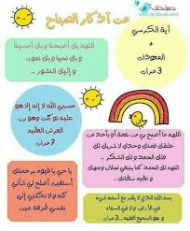

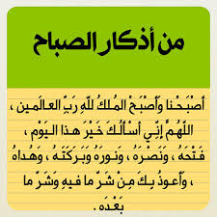

Slide 3
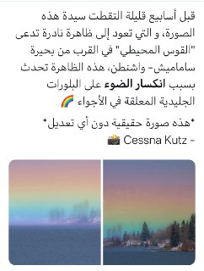
تطبيقات الانكسار

Slide 4
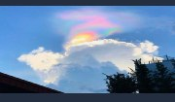
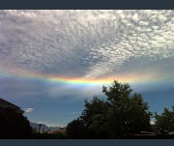
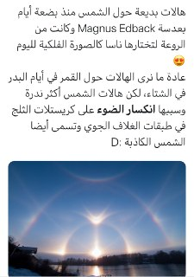
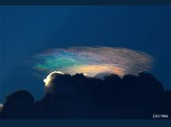
تطبيقات الانكسار

Slide 5
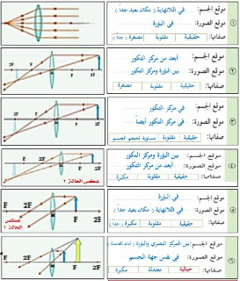

Slide 6

الفصل الثالث
الانكسار و العدسات
انكسار الضوء
العدسات المحدبة و المقعرة
تطبيقات العدسات

Slide 7
تصف كيف تجمع العين الضوء لتكون الصور
الأهداف
توضح المقصود بكل من : قصر النظر , طول النظر , وكيف تصحح عدسات النظارات هذه العيوب
تصف الأنظمة البصرية في بعض الأدوات البصرية الشائعة
المفردات:
قصر النظر
طول النظر

Slide 8
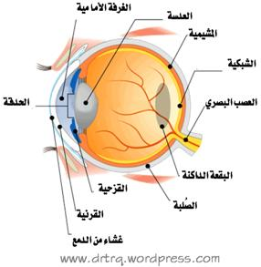

تطبيقات العدسات
العدسات في العينين :
العين على هيئة وعاء كروي تقريبا مملوء بمائع يسمى مقلة العين .

Slide 9
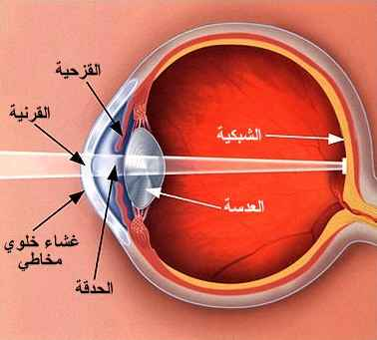
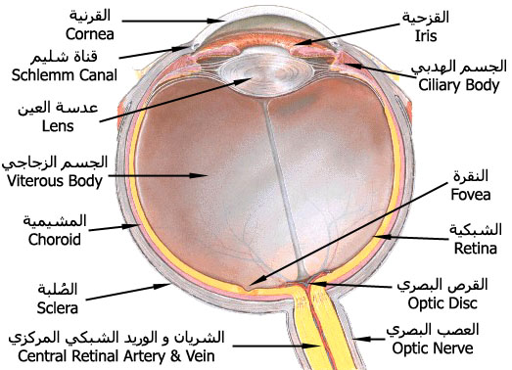
ينتقل الضوء المنبعث أو المنعكس عن الجسم إلى داخل العين خلال القرنية ثم يمر بعدها خلال العدسة ويتجمع على الشبكية الموجودة في مؤخرة العين .
تمتص خلايا متخصصة في الشبكية الضوء وترسل المعلومات المتعلقة بالصورة بوساطة العصب البصري إلى الدماغ .

Slide 10
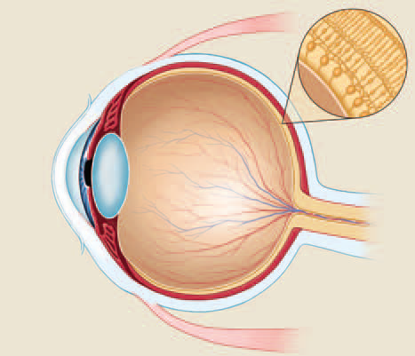
هل عدسة العين هي المسؤولة عن تجميع الضوء على الشبكية؟
يتجمع الضوء الداخل إلى العين بوساطة القرنية ..لأن الفرق بين معاملي انكسار الهواء ومادة القرنية كبير نسبياً .
أما العدسة فهي المسؤولة عن التجميع الدقيق الذي يسمح لك برؤية الأجسام البعيدة والقريبة بوضوح تام..
وتستطيع العضلات المحيطة بالعين من خلال عملية التكيف أن تجعل العدسة تنقبض أو تنبسط ،مما يغير من شكلها فيؤدي بدوره إلى تغيير البعد البؤري لعدسة العين ..
فعندما ترتخي العضلات تتركز صورة الجسم البعيد على الشبكية
وعندما تنقبض العضلات يقل البعد البؤري للعدسة فتتركز صورة الجسم القريب على الشبكية

Slide 11

تطبيق : P 89
لأن الفرق بين معاملي الانكسار للهواء و القرنية أكبر من أي فرق تواجهه الأشعة عندما تنتقل نحو الشبكية

Slide 12
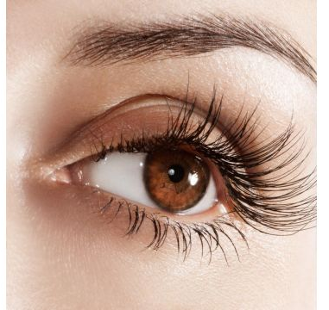
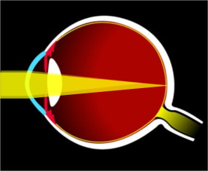
العين السليمة
النقطة القريبة للعين السليمة هي 25 سم
النقطة البعيدة للعين السليمة هي ∞
قطر العين السليمة 2.5 سم
العين تعمل عمل عدسة محدبة .
مدى الرؤية للعين السلمية { 25 - ∞ }
لا تكون عيون بعض الناس صورا واضحة على الشبكية إما تتكون الصورة أمام الشبكية أو خلفها وهذا ما يؤدي إلى عيوب النظر :

Slide 13
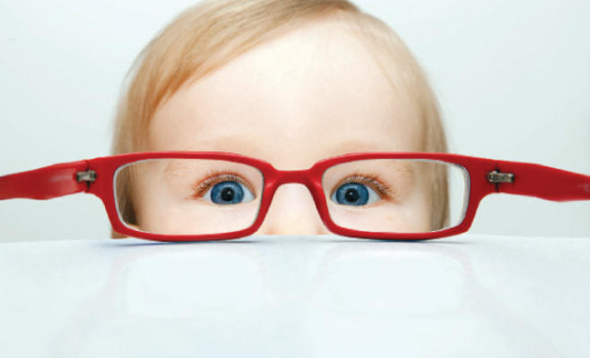
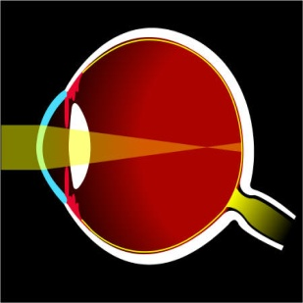
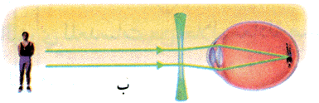
عيوب النظر قصر النظر : (يرى القريب ولا يرى البعيد )
التعريف | هو عيب في الرؤية لا يستطيع المصاب بقصر النظر أن يرى الأجسام البعيدة بوضوح
السبب | البعد البؤري للعين أقل من البعد البؤري للعين السليمة مما لا يمكنها من تجميع الضوء على الشبكية.
أين تقع الصورة ؟ | تتكون صور الأجسام البعيدة أمام الشبكية
العلاج | تستخدم عدسات مقعرة
سبب استخدام هذا العلاج | لتفريق الضوء فيزداد بعد الصورة عن العدسة و تتكون الصورة على الشبكية

Slide 14
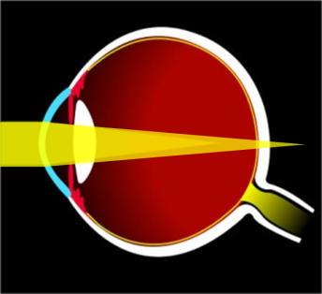
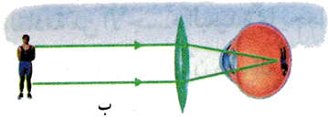
عيوب النظر طول النظر : (يرى البعيد ولا يرى القريب )
التعريف | هو عيب في الرؤية لا يستطيع المصاب بطول النظر أن يرى الأجسام القريبة بوضوح
السبب | البعد البؤري للعين أكبر من البعد البؤري للعين السليمة مما لا يمكنها من تجميع الضوء على الشبكية.
أين تقع الصورة ؟ | تتكون صور الأجسام البعيدة خلف الشبكية
العلاج | تستخدم عدسات محدبة
سبب استخدام هذا العلاج | لتجميع الضوء فيقل بعد الصورة عن العدسة و تتكون الصورة على الشبكية

Slide 15
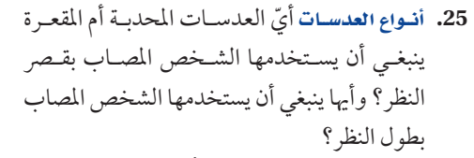
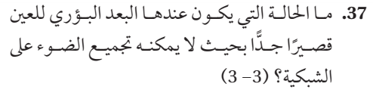
تطبيق : P 89
قصر النظر : عدسة مقعرة
طول النظر : عدسة محدبة
تطبيق : P 94
قصر النظر

Slide 16
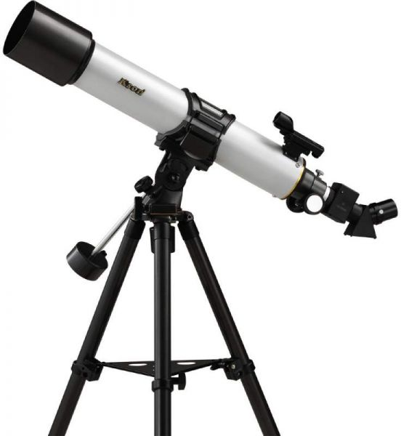
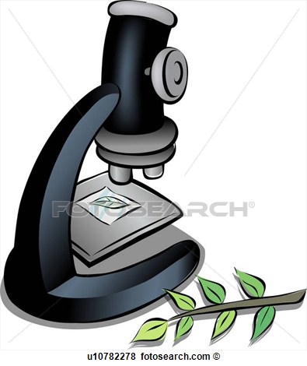
ما هي الآلات البصرية؟
هي الآلات تمكننا من رؤية الأجسام البعيدة أو رؤية الأجسام الصغيرة بصورة أكثر وضوحاً .

Slide 17
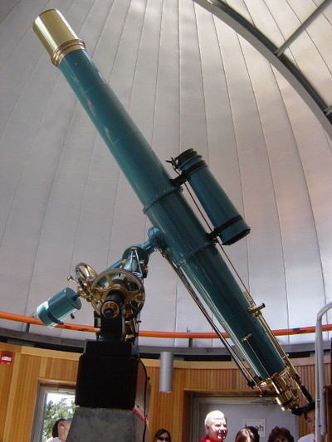
التسلكوب الكاسر أو الإنكسارى أو المقراب الكاسر
استخدامه :
هو تلسكوب بصري يستخدم العدسات لتقريب وتكبير الأجسام البعيدة
مكوناته:
عدسة شيئية محدبة ، وعدسة عينية محدبة لا لونية .
آلية عمله :
**يمكن اعتبار الأشعة القادمة متوازية لأنها قادمة من البعيد مثل الأجرام السماوية
**تدخل العدسة الشيئية وتتركز عند بؤرتها صورة حقيقية مقلوبة بالنسبة للجسم
** تصبح هذه الصورة جسم بالنسبة للعدسة العينية ( جسم خيالي)
** وهذا الجسم لابد أن يكون موقعه بين بؤرة العدسة العينية والعدسة العينية لكي تتكون له صورة وهمية معتدلة ومكبرة .
(أي لابد أن تكون بؤرة العدسة الشيئية موقعها بين بؤرة العدسة العينية والعدسة العينية)
*** يراها المشاهد صورة مقلوبة و مكبرة
ملاحظة :
العدسة اللالونية مجموعة من العدسات التي تعمل عمل عدسة واحدة تعمل على إزالة الألوان المحيطة ( التخلص من الزوغان اللوني).

Slide 18
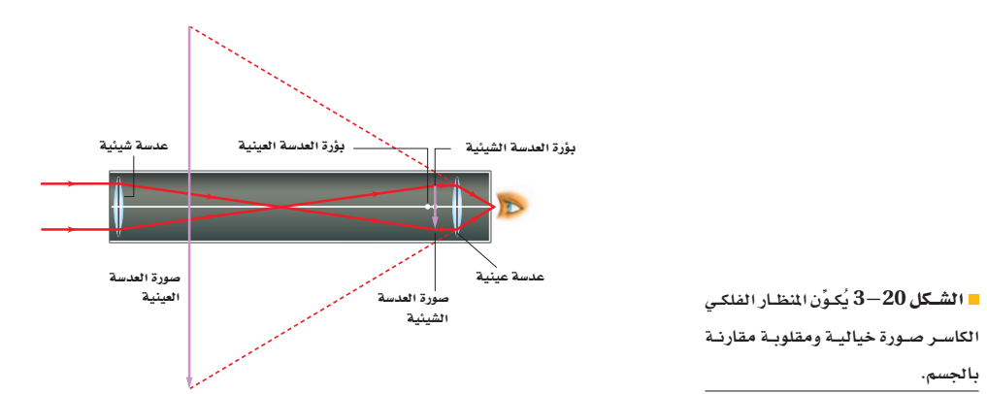
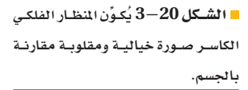

Slide 19
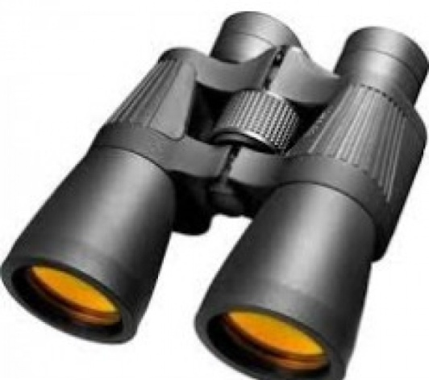
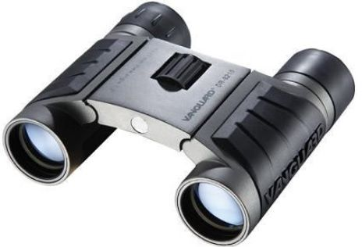
المنظـــــار
هو عبارة عن مقرابين متجاورين
يستخدم لتكوين صورا مكبرة للأجسام البعيدة .
استخدامه :
عدسة شيئية محدبة ، وعدسة عينية محدبة ومنشورين .
مكوناته:
* كل جانب من المنظار يشبه مقراباً صغيراً .
* يدخل الضوء العدسة الشيئية التي تقلب الصورة .
* ثم ينتقل خلال منشورين وتستخدم هنا ظاهرة الانعكاس
الداخلي الكلي فيقلبا الصورة مرة أخرى فيراها المشاهد معتدلة .
آلية عمله :
1- قلب الصورة(المقلوبة)لتبدو معتدلة
2- إطالة مسار انتقال الضوء وتوجيهه إلى العدسة العينية للمنظار.
3- زيادة المسافة الفاصلة بين العدستين الشيئيتين ، فتتحسن الرؤية الثلاثية الأبعاد للجسم البعيد عن المنظار .
وظائف المنشورين :
تطبيق : Q27 P 89
ملاحظة :
المسافة الفاصلة بين العينين تزود المشاهد بإحساس الأبعاد الثلاثية والعمق .

Slide 20

تطبيق : P 94
حقيقة مقلوبة

Slide 21
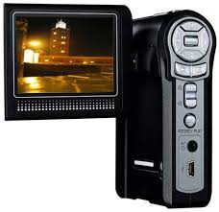
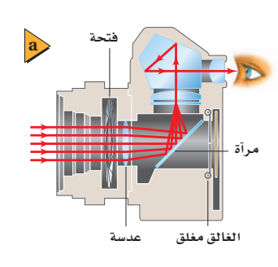
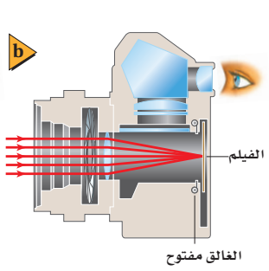
آلات التصويــــر
* في آلة التصوير العاكسة ذات العدسة المفردة عندما يدخل الضوء يمر خلال عدسة لا لونية تعمل على كسر الضوء بطريقة تشبه العدسة المحدبة وتتكون صورة مقلوبة على المرآة العاكسة.
* حيث تنعكس الصورة إلى الأعلى في اتجاه المنشور وهو بدوره يعكس الضوء ويوجهه إلى عين المشاهد .
* عند التصوير يضغط زر الغلق فترفع المرآة لفترة وجيزة وبدل أن يتجه الضوء إلى المنشور فإنه ينتقل في خط مستقيم ليكون صورة على الفيلم الحساس .

Slide 22

تطبيق : P 94
تعمل على انحراف الصورة في اتجاه المنشور بحيث يمكن مشاهدتها قبل التقاط الصورة

Slide 23
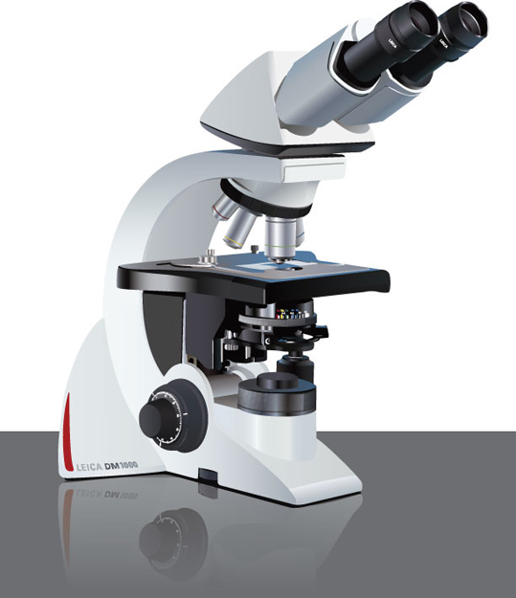
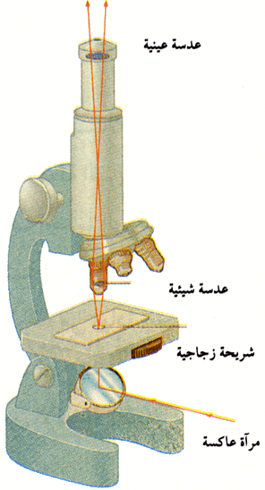
المجهر ( الميكروسكوب)
يستخدم في مشاهدة الأجسام الصغيرة .
استخدامه :
تتكون من عدستين محدبتين شيئية وعينية .
مكوناته :
آلية عمله :
*يوضع الجسم بين البؤرة للعدسة الشيئية ومركز تكورها فتتكون صورة حقيقية مقلوبة وأكبر من الجسم .
الصورة التي تكونت تصبح جسما للعدسة العينية وتقع الصورة(الجسم الخيالي) بين العدسة العينية وبؤرتها لكي تتكون صورة وهمية معتدلة ومكبرة .
يراها المشاهد صورة مقلوبة مكبرة جدا

Slide 24
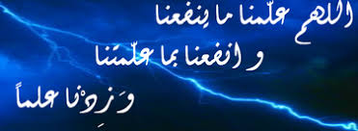

الواجب
المذكرة الاثرائية + اختبار
الأستاذة : ابتهاج عيسى السعيد

